Slide 1
Франсіско Хосе де Гойя Лусіенте
(1746 - 1828)

Slide 2
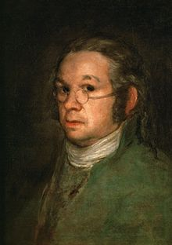
Біографія
Франсіско Хосе де Гойя Лусіентес народився 30 березня 1746 у місті Фуендетодос, що в провінції Сарагоса. Він походив з родини ремісника-позолотника.

Slide 3
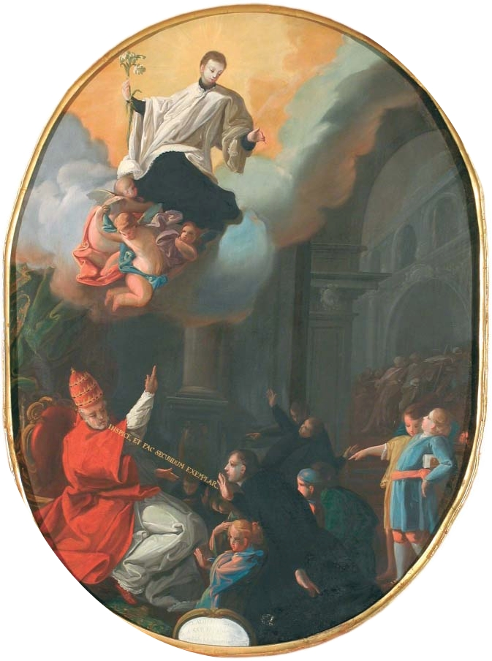
Посвячення Святого Алоізія, покровителя молоді
У 1760 у віці 14 років він вступив на навчання до художника Хосе Лухана. Наступним вчителем став Антона Рафаель Менгса, популярний художник при іспанському королівському дворі. У 1763 та 1766 роках, Гойя намагався вступити до Королівської академії художніх мистецтв, але йому було відмовлено у вступі.

Slide 4
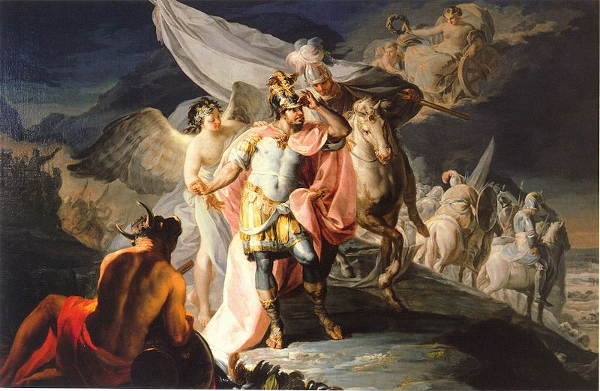
“Ганнібал спрямовує погляд на Італію з висоти Альпійських гір”
У Мадриді Франсіско брав участь у дуелях, після одної з них втік до Рима, де у 1771 році виборов друге місце в художньому конкурсі, організованому містом Парма. Пізніше цього ж року він повернувся до Сарагоси, де намалював фрески в кількох храмах міста. Він навчався у Франсіско Байєї. В його малюванні почали з'являтись ознаки витонченої тональності, які пізніше зробили його відомим.

Slide 5
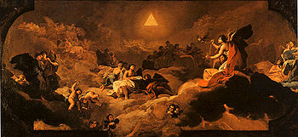
Поклоніння імені Бога або Слава (1772)
У 1774 році Гойя одружився із сестрою Байї Хосефою. Цей шлюб та членство Байї (з 1765 року) у Королівській академії художніх мистецтв допомогли Гойї отримати замовлення від королівської гобеленової майстерні.

Slide 6
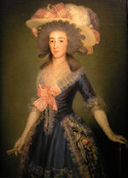
Герцогиня Осуна (1785)
У 1783 році граф Флоридабланка, фаворит короля Карлоса ІІІ, доручив йому написати свій портрет. Гойя також потоваришував з крон-принцем Доном Луїсом і жив у нього в будинку. Коло його меценатів зростало, включаючи герцога та герцогиню Осуна , котрих він намалював, короля та інших знаних людей королівства.

Slide 7
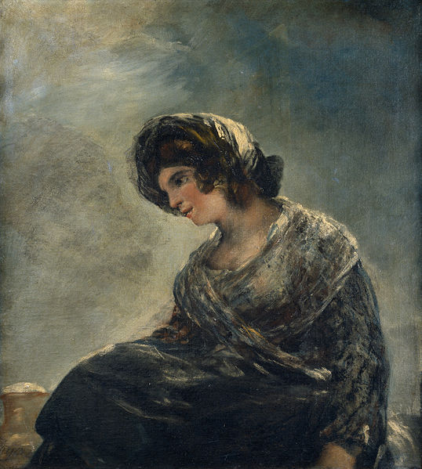
Молочниця із Бордо
У травні 1824 року Гойя виїхав до Франції. Під час свого добровільного вигнання він малює портрети своїх друзів-емігрантів, оволодіває новою тоді технікою літографії (серія «Бордоські бики», 1826), створює повну оптимізму картину «Молочниця із Бордо» (1827—1828, Прадо). У цей час вплив Гойї на художню культуру починає набувати загальноєвропейського значення.

Slide 8
Шабаш відьом
Повернувся Гойя до Іспанії у 1826 році після чергового періоду хвороб. Незважаючи на теплий прийом, він знову поїхав у Бордо, де й помер в 1828 році у 82-річному віці.

Slide 9
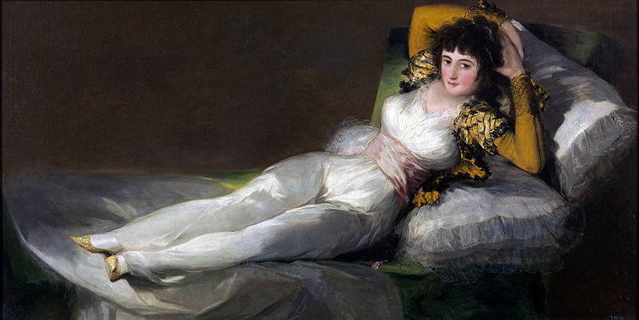
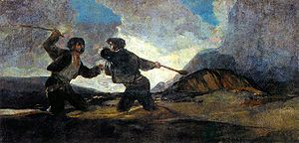
Двобій на кийках
Маха одягнена

Slide 10
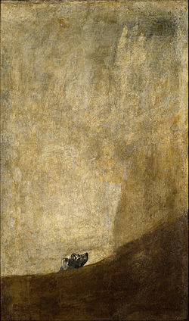
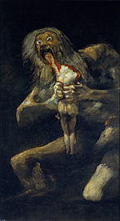
Собака, що тоне
Сатурн, що пожирає своїх синів

